Slide 1
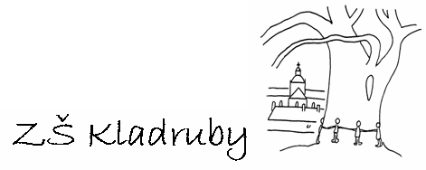
Škola: Základní škola Kladruby Husova 203, Kladruby, 349 61 Číslo projektu: CZ.1.07/1.4.00/21.3668 Modernizace výuky
Autor: Mgr. Jaroslava Jašová
Název materiálu: VY_32_INOVACE_D.03.14.Cesky.les
Šablona: III/2 d)
Sada: 3) Tachovsko
Předmět: Vlastivěda
Třída: IV.

Slide 2
Anotace:
Prezentace má seznámit žáky se základními informacemi o Českém lese.
Klíčová slova:
Český les
Čerchov
Rezervace Diana
Havran
Dyleň
Kateřinský potok
Rezervace Podkovák

Slide 3
Český les
Hraniční pohoří České republiky, jehož část tvoří západní okraj Tachovska.

Slide 4
Havran – nejvyšší vrchol Tachovska

Slide 5
Torzo vojenské věže

Slide 6
Zbytky oplocení vojenského objektu

Slide 7
Hřeben Českého lesa

Slide 8
Rozhledna na Čerchově

Slide 9
Dyleň

Slide 10
Práce bobrů

Slide 11
Václavský rybník

Slide 12
Rezervace Diana

Slide 13
Rezervace Podkovák

Slide 14
Kateřinský potok

Slide 15
Zámek na Dianě

Slide 16
Fotografie byly vytvořeny autorem prezentace.

